Slide 1

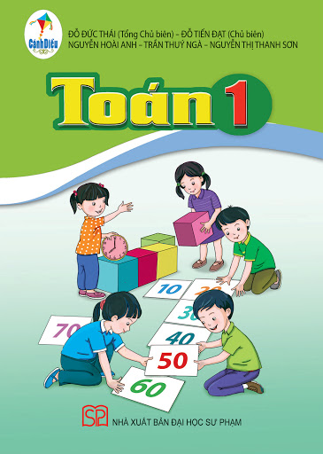
BÀI GIẢNG SOẠN THẢO THEO BỘ SÁCH: CÁNH DIỀU
TOÁN 1
(Tập 1)

Slide 2
1 - 1 = 0
2 - 1 = 1
3 - 1 = 2
4 - 1 = 3
5 - 1 = 4
6 - 1 = 5
2 - 2 = 0
3 - 2 = 1
4 - 2 = 2
5 - 2 = 3
6 - 2 = 4
3 - 3 = 0
4 - 3 = 1
5 - 3 = 2
6 - 3 = 3
4 - 4 = 0
5 - 4 = 1
6 - 4 = 2
5 - 5 = 0
6 - 5 = 1
6 - 6 = 0

Slide 3




NghØ gi÷a tiết

Slide 4
3) Nêu các phép tính còn thiếu.
1 - 1
2 - 1
3 - 1
4 - 1
5 - 1
6 - 1
2 - 2
3 - 2
4 - 2
?
6 - 2
?
?
5 - 3
?
4 - 4
?
6 - 4
5 - 5
?
6 - 6

Slide 5

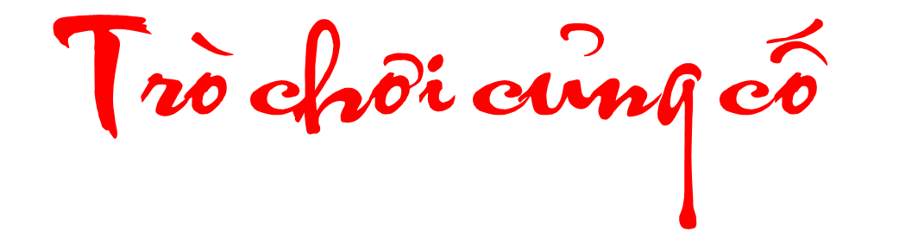

Slide 6
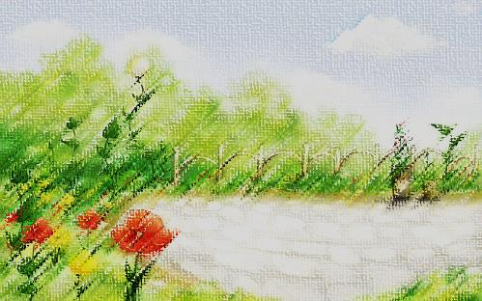







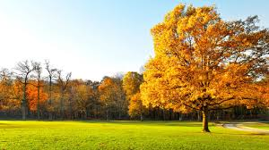
A B C D

Slide 7


- Học sinh chọn đáp án nào bạn hãy bấm vào củ cà rốt theo đáp án đó.
- Chú thỏ sẽ tự đi đến nhổ cà rốt và sẽ biết được đáp án đúng, sai.
- Cuối cùng bấm vào bác nông dân sẽ ra đáp án đúng.
- Bấm vào màn hình qua slide chứa câu hỏi tiếp theo.

Slide 8

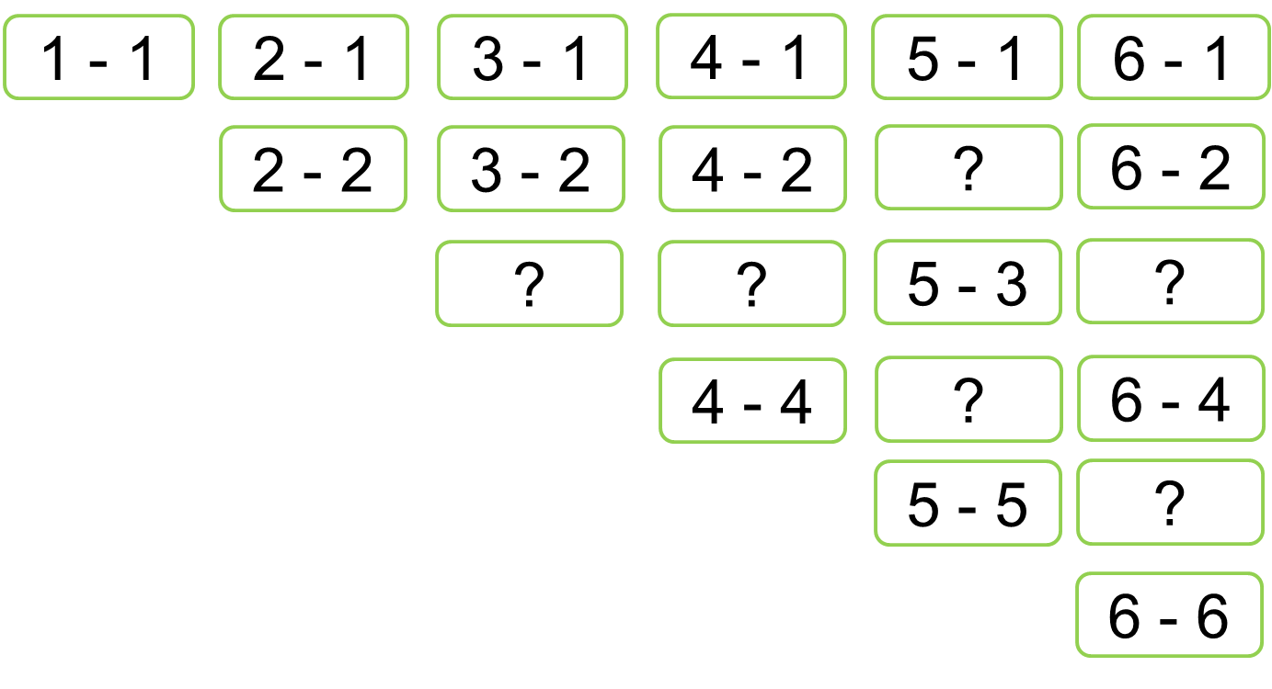
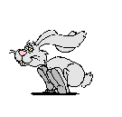






PhÐp tÝnh cßn thiÕu lµ phÐp tÝnh nµo?
A. 4 - 3
B. 5 - 2
C. 5 - 3
D. 4 - 2
A B C D

Slide 9
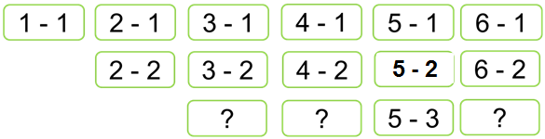
PhÐp tÝnh cßn thiÕu lµ phÐp tÝnh nµo?
A. 3 - 3 ; 4 - 3 ; 6 - 3
B. 2 - 1 ; 3 - 1 ; 4 - 1
C. 3 - 2 ; 4 - 3 ; 6 - 2
D. 3 - 3 ; 4 - 4 ; 5 - 5
A B C D

Slide 10
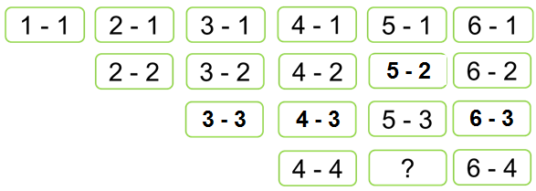

PhÐp tÝnh cßn thiÕu lµ phÐp tÝnh nµo?
A. 4 - 4
B. 5 - 4
C. 6 - 4
D. 4 - 3
A B C D

Slide 11
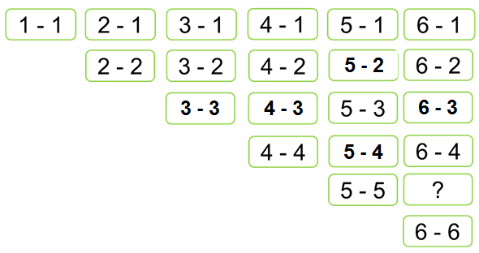

PhÐp tÝnh cßn thiÕu lµ phÐp tÝnh nµo?
A. 5 - 2
B. 6 - 4
C. 5 - 3
D. 6 - 5
A B C D

Slide 12

4. TÝnh nhÈm:
1 - 1
4 - 4
1 - 0
2 - 0
3 - 0
4 - 0

Slide 13
4. TÝnh nhÈm:
1 - 1
4 - 4
1 - 0
2 - 0
3 - 0
4 - 0
= 0
= 1
= 3
= 0
= 2
= 4

Slide 14
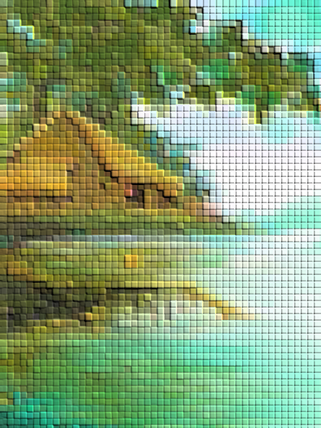
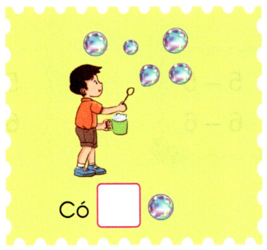
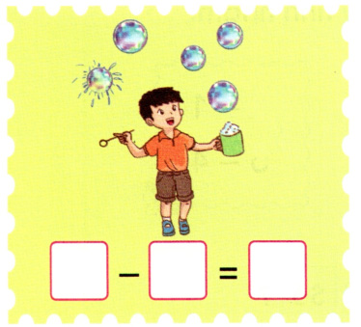
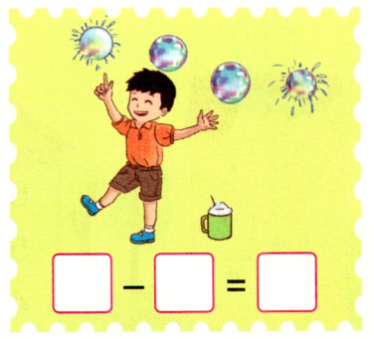
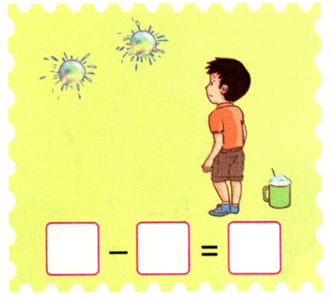
Bài 5: a) số:

Slide 16


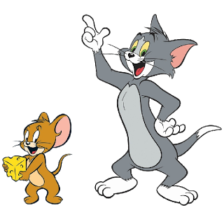

Troø chôi Tom vaø jerry
Đọc kỹ nội dung câu hỏi, nhấn chọn phương án đúng. Nếu trả lời đúng sẽ xuất hiện miếng bánh chuột Jerry sẽ tiến về phía miếng bánh đó, trả lời sai mèo Tom sẽ xuất hiện. Trả lời đúng bạn nhận được một phần quà. Trả lời sai, quyền trả lời thuộc về người khác.
Trong thời gian 5 giây bạn vừa suy nghĩ vừa đưa ra câu trả lời. Trả lời đúng thì người chơi khác có thể tiếp tục!

Slide 17
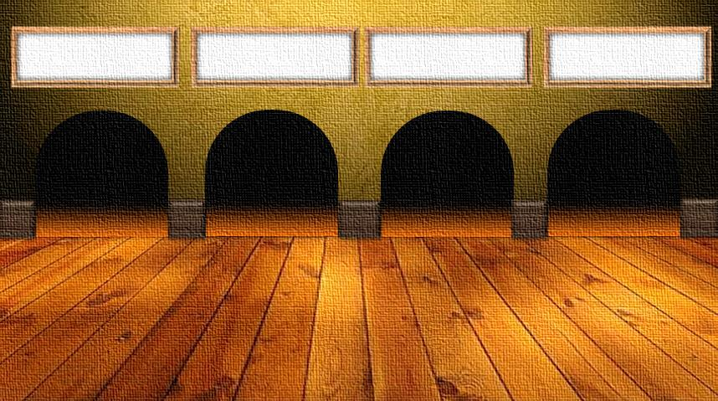

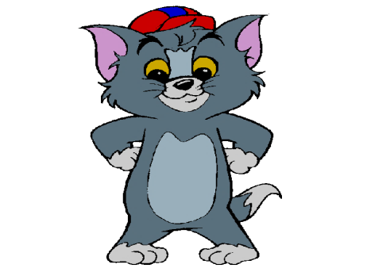

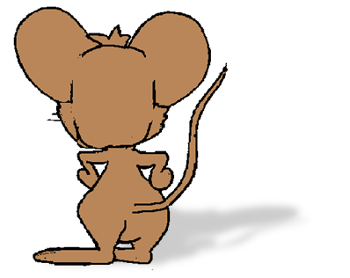
A. 2
B. 3
C. 4
D. 5
Hình 1
Câu 1: Em hãy điền số thích hợp vào ô trống:

Slide 18
A. 5 - 1 = 4
B. 5 - 2 = 3
C. 5 - 3 = 2
D. 5 - 4 = 1
Câu hỏi 2: Em hãy điền số thích hợp vào ô trống:

Slide 19
A. 4 - 0 = 4
B. 4 - 1 = 3
C. 4 - 2 = 2
D. 4 - 3 = 1
Câu hỏi 3: Em hãy điền số thích hợp vào ô trống:

Slide 20
A. 3 - 2 = 1
B. 2 - 2 = 0
C. 4 - 2 = 2
D. 5 - 2 = 3
Câu hỏi 4: Em hãy điền số thích hợp vào ô trống?

Slide 21
Bài 5b: Xem tranh rồi tập kể chuyện theo mỗi phép tính trên:
5
5
1
4
4
2
2
2
2
0

Slide 22

Nêu một vài ví dụ về phép trừ mà con biết.

Slide 23

TRÂN TRỌNG CẢM ƠN!

